Slide 1
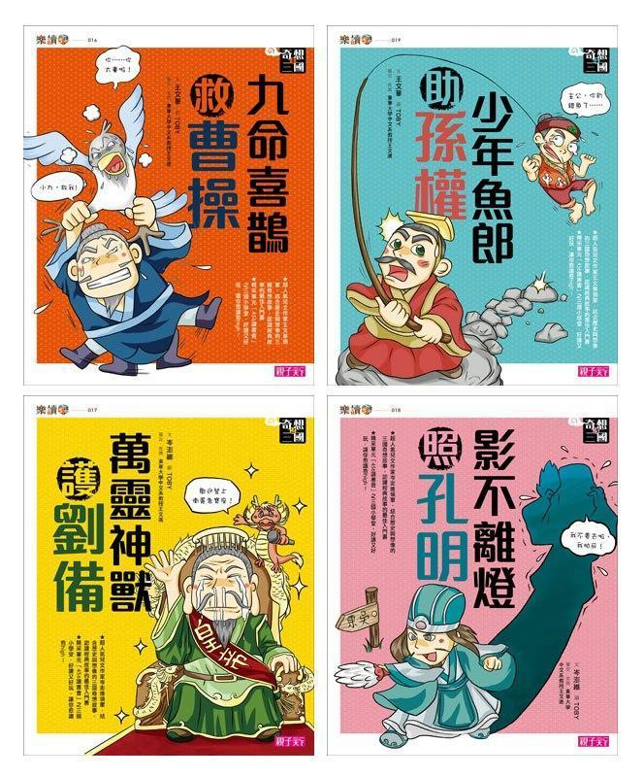
好書介紹 奇想三國
文：王文華、岑澎維/合著 圖：托比

Slide 2
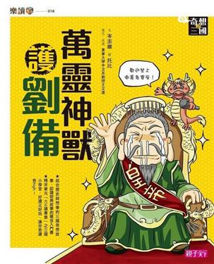
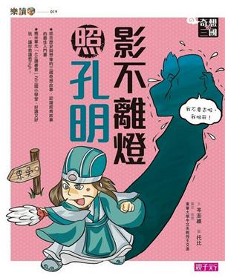
奇想三國這一系列的書共有四本哦！
第一本
第二本
第三本
第四本
影不離燈照孔明
萬靈神獸護劉備
九命喜鵲救曹操
少年魚郎助孫權

Slide 3
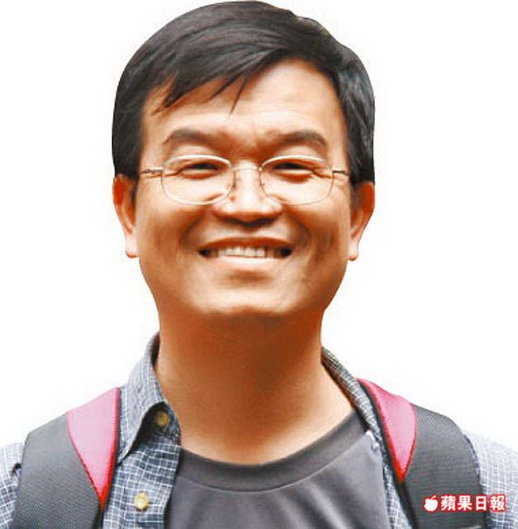
作者介紹
王文華
岑澎維
他白天開心當小學老師，回家關門寫童話故事。
寫了很多給小朋友看的書籍，他的書籍也曾獲許多文學獎哦！
她也是位小學老師哦！
當然也寫了許多好看的童書
獲獎的書籍也不少哦！
其中蜀國的故事是她寫的唷~
魏國跟吳國的故事都是他寫的

Slide 4
奇想三國
快來跟我們一起參與有趣又爆笑的三國世界!
看看喜鵲小九是如何拯救月旦評，又幫助曹操成為亂世中的奸雄呢 ?
看看萬靈神獸如何帶給劉備超級無敵大幸運，把他推上龍椅寶座？
為什麼孔明背後總有一團黑影跟隨，這背後靈似乎很了解他的想法？
少年魚郎的出現會為東吳帶來怎樣的改變，並抵禦曹操大軍呢？

Slide 5
三國是最夯的線上遊戲， 是小學生間話題不斷的歷史故事， 就讓『奇想三國』帶領大家深入三國人物— 曹操、劉備、諸葛亮、孫權的內心，一窺群雄們不為人知的祕密。

Slide 6
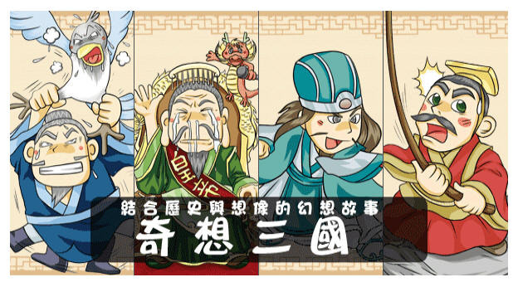
我想大家一定很好奇，現代版的奇想三國和中國古典名著三國演義究竟有什麼不同？現在就讓我來說一小段給大家聽聽吧！

Slide 7
「治世之能臣，亂世之奸雄」的曹操 其實只是一個不學無術的小混混！ 「喜鵲情報網」的密探小九能扳正他的形象嗎？

Slide 8
話說只要能夠登上許劭的〈月旦評〉，就有條件能夠成為天下聞名的風雲人物。 可是，有一天，許劭得到一個令人震驚的消息：才剛剛被評為「治世之能臣，亂世之奸雄」的曹操曹阿瞞，其實就是個不學無術的小混混。 這可不得了，難道〈月旦評〉的威信要因此毀於一旦？

Slide 9
許劭立刻把當初負責調查曹操的喜鵲密探小九叫到跟前來：「小九，你犯的錯，你得想辦法修正回來。」 於是，喜鵲小九帶著許劭大師送他的九條命，來到了曹操身邊。

Slide 10
可是，生性多疑的曹操會相信小九嗎？ 而曹操又將遭遇到什麼樣的危險，需要小九救他？ 曹操到底是個什麼樣的人？ 他的一生有哪些傳奇故事？

Slide 11
小九只不過是一隻小小的喜鵲鳥兒，他又要如何幫助曹操？ 他真的能夠完成許劭大師交辦的任務嗎？

Slide 12
一連串驚奇又趣味的故事， 三國風雲人物輪番上陣， 千軍萬馬、奔騰雷動， 驚險、緊張又刺激， 啊！內容實在太多太精采了， 只能靠你自己去看囉……

Slide 13
ㄟˊ我知道圖書館除了有奇想三國，還有『奇想西遊記』哦！ 全系列的書以最幽默的筆調， 最顛覆的情節， 讓你徹底了解西遊記的世界。

Slide 14
請偷偷跟著 唐三藏、孫悟空、沙悟淨 和豬八戒的旅行腳步， 踏上群魔亂舞的冒險旅程， 一路上到底會發生什麼事呢？

Slide 15
故事情節神奇莫測， 緊張又搞笑！ 等你一起進入奇幻的西遊記世界喔！

Slide 16
讓我們來考考大家吧~

Slide 17
問題一
請問『奇想三國』這系列的書籍共有幾本呢?
答: 四本

Slide 18
問題二
請問小九是哪一種動物呢？
答: 喜鵲

Slide 19
問題三
請問「治世之能臣，亂世之奸雄」指的是哪一位人物呢？
答: 曹操

Slide 20
問題四
請問「三國」是指哪三國呢?
答: 魏國、吳國、蜀國

Slide 21
問題五
請問「奇想三國」四本書各是介紹哪四位有名的歷史人物呢?
答: 曹操、劉備、孔明、孫權

Slide 22
問題六
請問剛才介紹的好書除了有「奇想三國」系列書籍外，還有哪一系列的書籍呢?
答: 奇想西遊記

